Slide 1



11. 입출력 구조
목표
입출²력 구조를 이해하고, 입출력 동작 방법을 이해한다.

Slide 2
입출력 인터페이스
입출력 서브 시스템
외부 세계와의 효율적인 통신 방법 제공

Slide 3
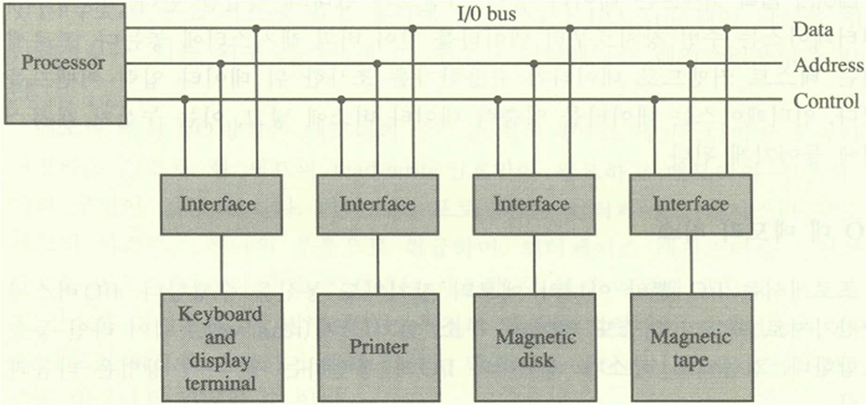
입출력 인터페이스
Interface – 프로세서와 주변 장치 연결
CPU-입출력장치간 이진 정보 전송 방법 제공
CPU-입출력장치간의 차이점 해소
동작 방식
전송 속도
데이터 코드와 워드 형식 등…
버스와 인터페이스

Slide 4
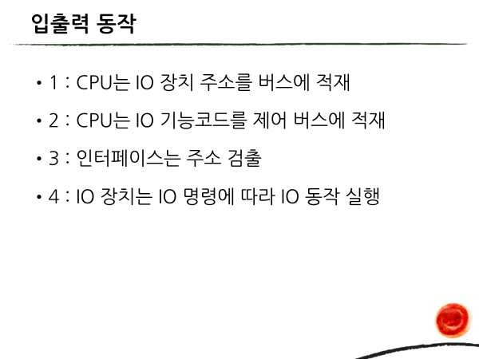
입출력 동작
7
1 : CPU는 IO 장치 주소를 버스에 적재
2 : CPU는 IO 기능코드를 제어 버스에 적재
3 : 인터페이스는 주소 검출
4 : IO 장치는 IO 명령에 따라 IO 동작 실행
IO 장치 주소 지정 방식
Isolated IO
Memory-Mapped IO

Slide 5
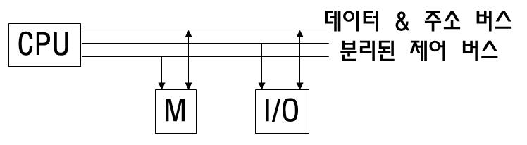
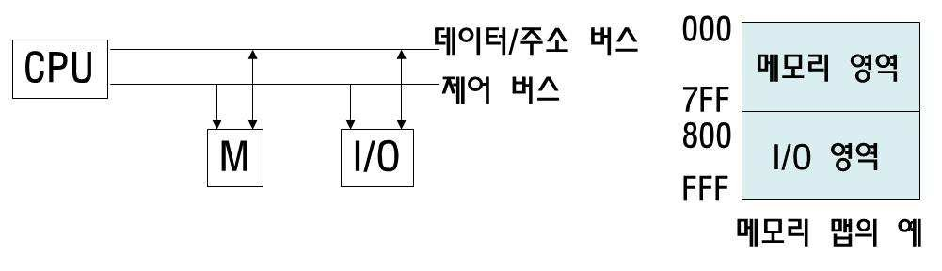
Isolated IO
격리형 IO
메모리와 IO 장치 제어 라인 분리
메모리와 IO 장치의 주소 공간 분리
각각 접근 명령어 별도 존재
Memory-Mapped IO
0
기억장치 사상형 IO
메모리와 IO 장치가 주소 공간 공유
메모리와 IO 장치 접근 명령어 분리 불필요

Slide 6
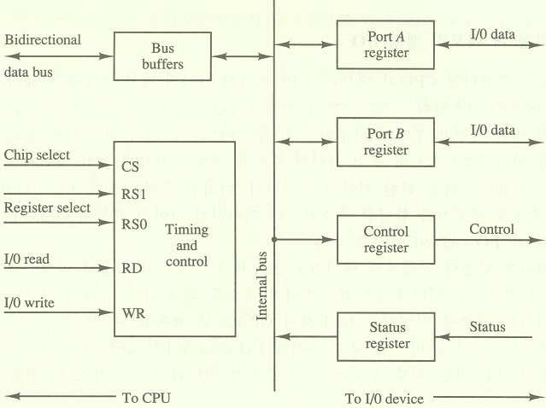
인터페이스 구조
인터페이스 구조
주소 버스를 통해 사용할 레지스터 선택
선택된 레지스터는 데이터 버스를 통해 데이터 및 IO 명령 전송
IO 명령은 제어 레지스터에 전송

Slide 7
전송 모드
전송 방법
4
프로그램된 IO
인터럽트 IO
DMA
IOP

Slide 8
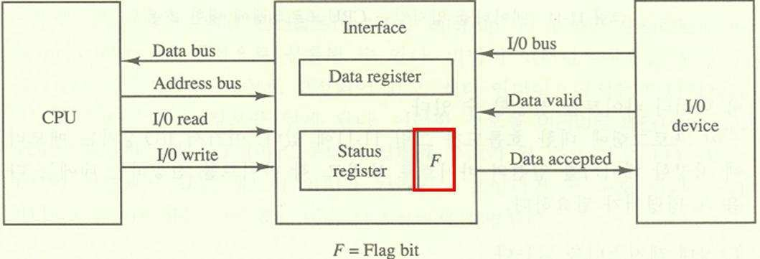
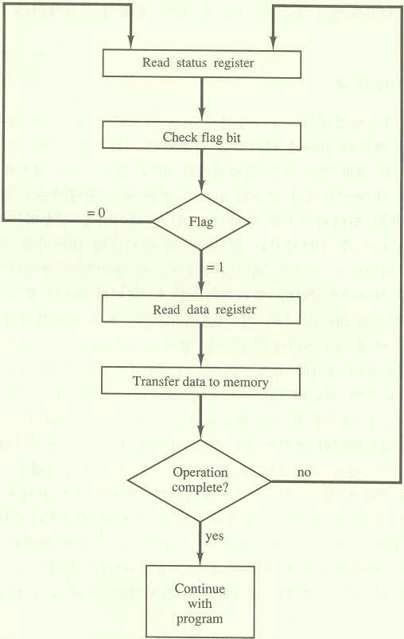
프로그램된 IO
CPU가 IO 장치 상태를 지속적으로 CHECK
IO 장치가 사용 가능할 때 데이터 전송
프로그램된 IO

Slide 9
프로그램된 IO
17
IO 제어 간단
비효율적 자원 이용
– CPU가 IO 장치를 기다림
인터럽트 IO
Interrupt IO
CPU가 IO 장치의 상태를 계속 CHECK X
IO ready된 장치는CPU에 인터럽트 신호 전송

Slide 10
인터럽트 처리
CPU의 현재 상태 저장
모든 레지스터
보통 스택에 저장
인터럽트 처리 루틴(ISR) 수행
CPU의 이전 상태 복구
인터럽트 처리 루틴 결정
0
비벡터 인터럽트
– 모든 인터럽트 처리는 하나의 루틴
벡터 인터럽트, vector interrupt
발생한 인터럽트 종류에 따라 ISR 결정
IO 장치는 인터럽트 벡터(또는 관련 정보) 전송함

Slide 11
우선 순위 인터럽트
인터럽트 IO 장치 결정
2
폴링(polling)
데이지 체인
병렬 우선순위

Slide 12
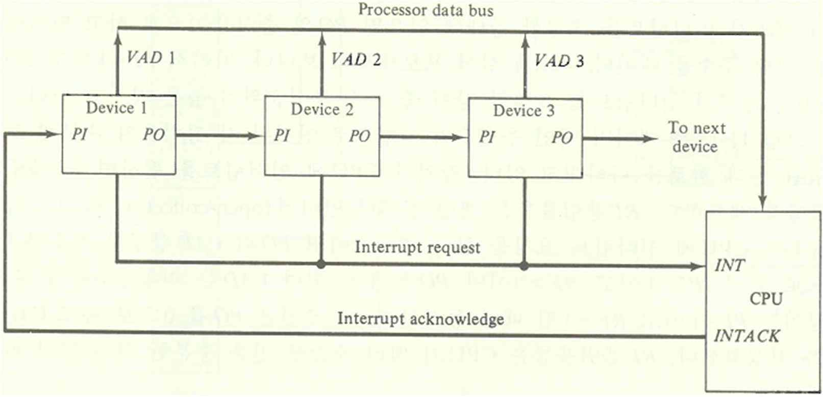
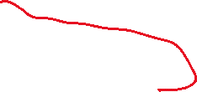
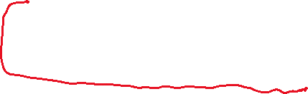
폴링
3
설정된 순서에 따라 장치에 인터럽트 질의
SW적 방법
설정된 순서 = 장치 우선순위
간단
많은 인터럽트 상황에서 적절한 처리 어려움
데이지 체인, Daisy Chain
장치 우선순위에 따라 직렬로 연결
1.
2.

Slide 13
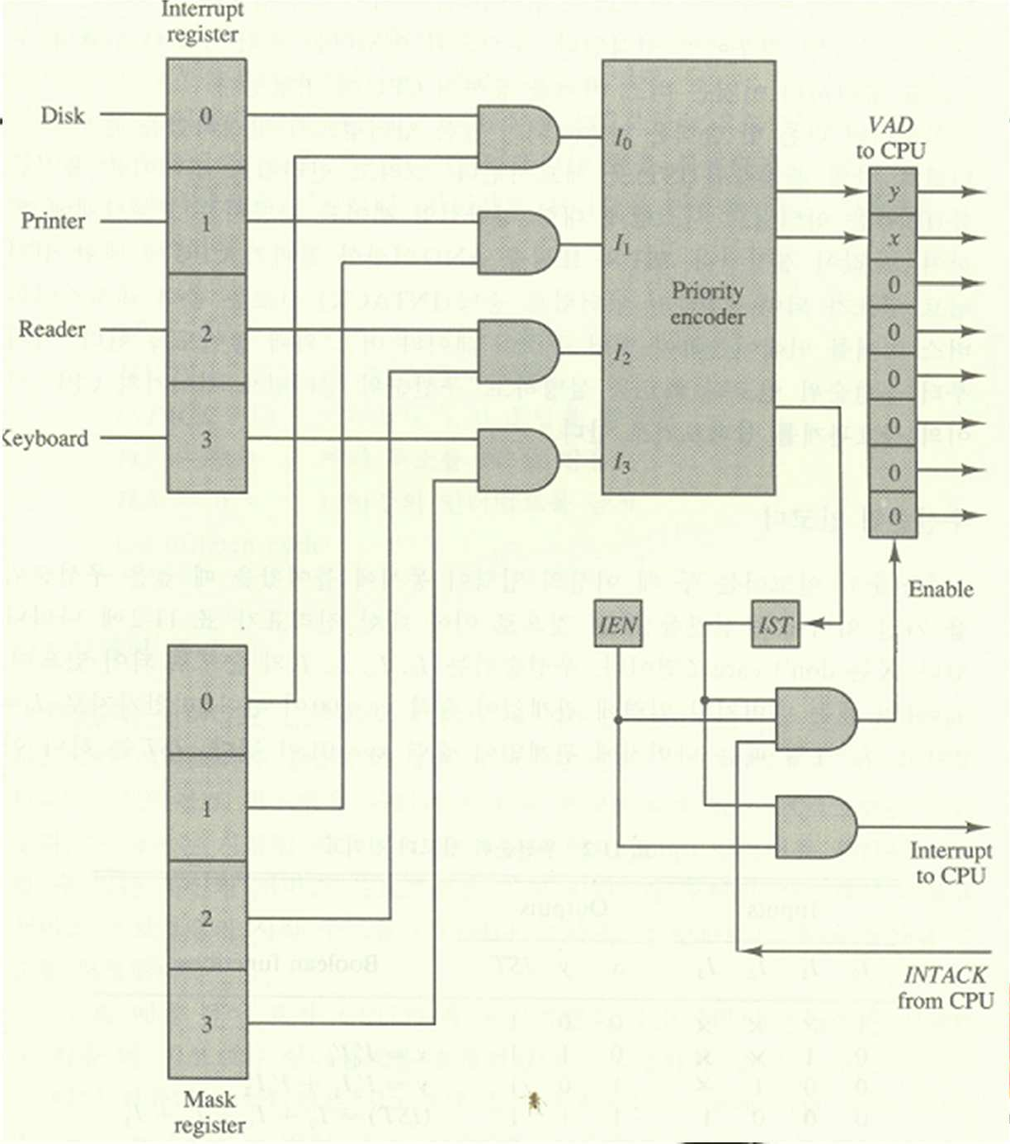
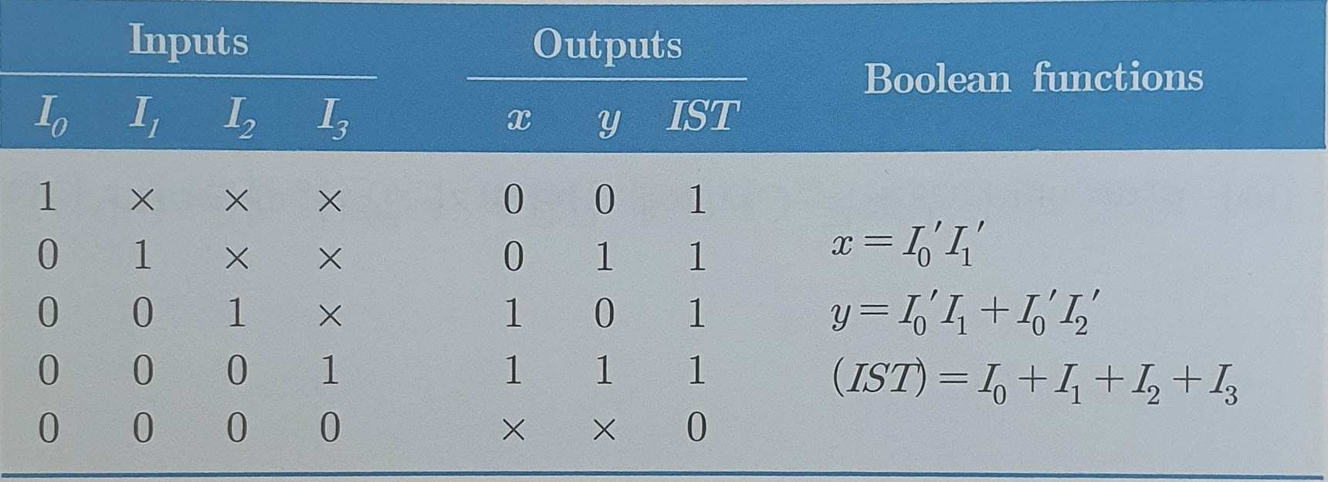




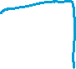





병렬 우선 순위
각 장²⁵치마다 1 비트 할당
인코더의 출력은 VAD(인터럽 트 벡터 주소)의 2 비트
직접메모리 접근

Slide 14


인터럽트 IO의 문제점
2
한 워드 IO마다 인터럽트 발생
대량의 데이터 IO의 경우 과한 인터럽트 발생
DMA, Direct Memory Access
28
IO 장치(또는 인터페이스)가 직접 메모리 접근
CPU 간섭없이 데이터 IO 가능
메모리-IO 장치간 데이터 전송

Slide 15
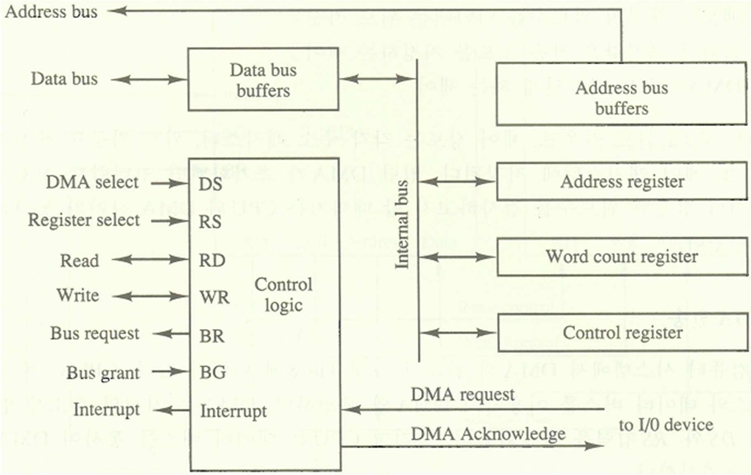
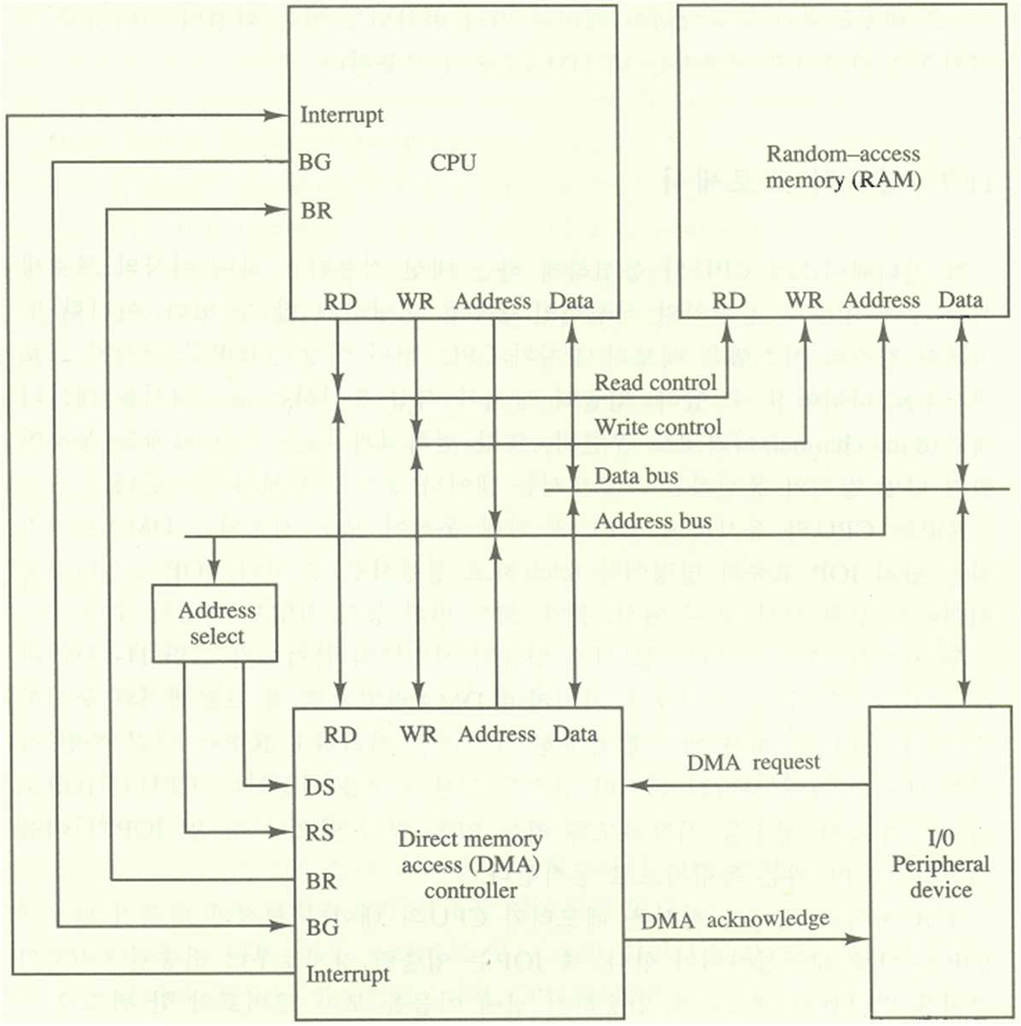




DMA 제어기
DMA-CPU-Memory 연결
3
2
1
4
5

Slide 16
입출력 프로세서
IOP, 입출력 프로세서
3
IO를 전담하는 프로세서
데이터 전송 시 DMA 기능
IO 프로그램 실행
– 데이터 변환 등…

Slide 17
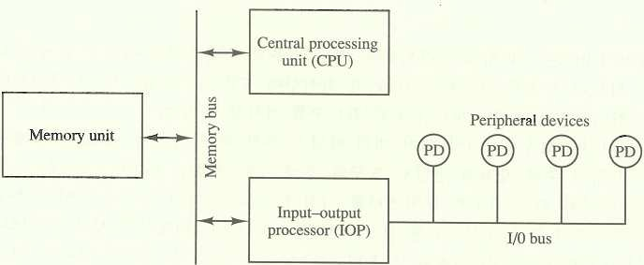
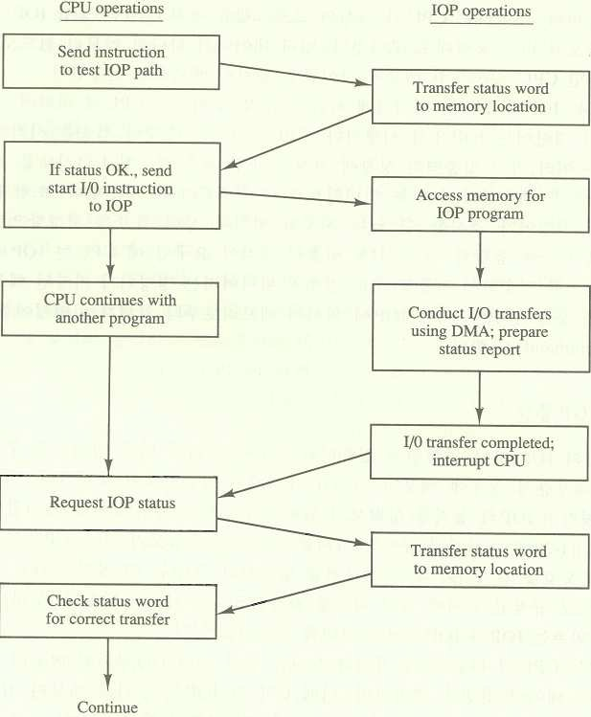


IOP-CPU
IOP-CPU 통신

Slide 18
Q&A

